Slide 1
Урок математики с элементами истории
Учитель: Евдокимова Галина Михайловна

Slide 2
Н С К Т О И Ц Я У
44 36 10 25 11 60 100 8 6

Slide 4
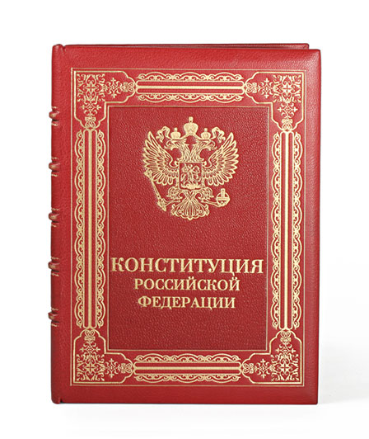
Конституция РФ
Конституция РФ - это основной закон государства, то есть список самых главных правил, которые установили для себя граждане России.
Все другие законы и правила, действующие в нашей стране, даже правила перехода улицы, не должны противоречить главным правилам, записанным в Конституции.

Slide 5
12 декабря является государственным праздником нашей страны – красным днем календаря.
12 декабря – праздник наших законов, прав и обязанностей.

Slide 6
20-летие
со дня принятия
Конституции РФ

Slide 8
Математический кроссворд
1. слагаемое
2. делитель
3.периметр
4. вычитаемое
5. разность
6. площадь

Slide 9
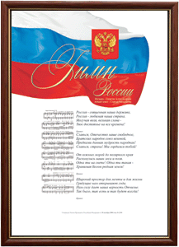
Гимн россии
Гимн – торжественная песня или просто мелодия – символ государства. Он исполняется в особых, торжественных случаях: в дни торжественных праздников, собраний, когда проходят парады, в случаях победы наших спортсменов на соревнованиях. При исполнении гимна встают, слушают молча или подпевают.

Slide 10
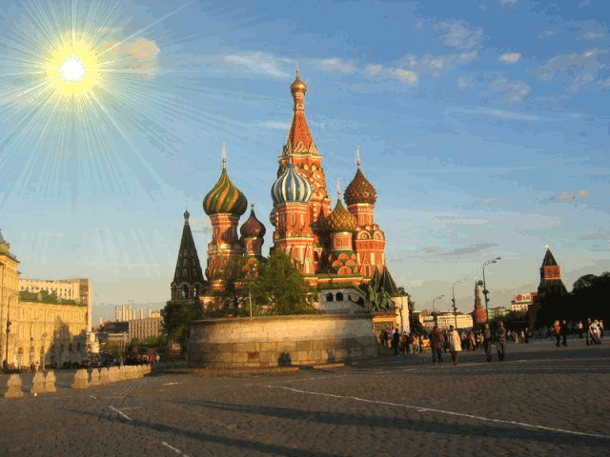
Спортсмены ехали в Москву на соревнования. По дороге им навстречу двигались 7 грузовиков и 5 автомашин. Сколько всего машин шло в Москву?

Slide 11
Флаг России
Наш флаг имеет прямоугольную форму и состоит из трех горизонтальных полос, сверху вниз: белой, синей, красной.
Белый цвет означает мир, чистоту. Синий - небо, верность и правду. Красный – храбрость. Государственный флаг России утвержден 22 августа 1991 года.

Slide 12
a=4 м b=6 м S=? м² P=? м
a=5 м b=8 м S=? м² P=? м

Slide 13
Герб России
Герб – отличительный знак (эмблема) государства, города, рода.
Герб России – золотой двуглавый орел на фоне красного щита.
В лапах у орла – скипетр и держава.
Скипетр – это жезл, символ власти. Он украшен драгоценными камнями. Держава – это золотой шар с крестом на верху.

Slide 14
На праздник привезли 84 флажка. Каждому школьнику раздали по 4 флажка. Сколько детей получили флажки?

Slide 15
Решение задачи
84:4=(80+4):4=80:4+4:4=20+1=21(ф.)
Ответ: 21 школьник получил флажки.

Slide 17
Для детей информация о Конституции РФ доступно изложена в специальном справочнике для школьника. Его легко можно найти в интернете.

